Slide 1
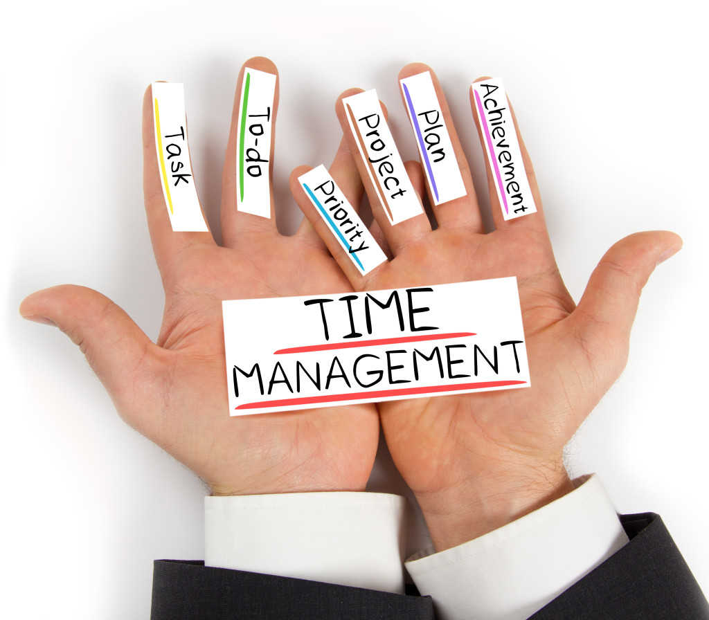
Хувийн зохион байгуулалт, төлөвлөгөө
ЛЕКЦ №16
Цаг бол алт

Slide 2
АГУУЛГА
1. Хувийн зохион байгуулалт
2. Өөрийгөө удирдахуй
3. Зорилгоо тодорхойлох нь
4. Цагийн менежмент

Slide 3

Хувийн зохион байгуулалт
гэж юу вэ?
Хувийн зохион байгуулалт гэдэг нь ажлаа тухайн цагт амжуулах, хэрэгтэй зүйлээ төвөггүй олох, амьдралаа хянаж байх явдал юм.

Slide 4
Төлөвлөсөн ажлаа заавал гүйцэтгэх чадвар
Хувийн асуудлаа шийдэх чадвар
Цагийн менеж-мент
Хувийн зохион байгуулалттай байна гэдэг нь өөрийгөө ялан дийлэх гэсэн үг юм.
Энэ ялалт нь дараах 3 зүйлд тулгуурладаг.

Slide 5
Хувийн зохион байгуулалттай байхын ач холбогдол
Хувийн зохион байгуулалт өдөр тутмын энгийн зүйлээс эхэлдэг.
Ширээн дээр байгаа бичиг баримтууд, ажлын өрөө, гэр орны асуудал, утас факс, бичиг цаасны хадгалалт, номын сан, эрүүл мэнд болон санхүүгийн бичиг баримт, компьютерт байгаа мэдээллийн зохион байгуулалт гэх мэт маш энгийн мэт олон зүйл бидний өдөр тутмын гүйцэтгэлд нөлөөлдөг.
Хувийн зохион байгуулалтын зарчим нь ӨӨРИЙГӨӨ ухамсартайгаар ХЯНАХ явдал юм.

Slide 6

ХУВИЙН ЗОХИОН БАЙГУУЛАЛТТАЙ байхын давуу тал:
Ажлаа дуусгахад бага цаг зарцуулна;
Ажлын зохион байгуулалт сайжирна;
Үр дүнд хүрнэ;
Ажилдаа сэтгэл хангалуун болно;
Ачаалал ихтэй ажлыг гүйцэтгэх чадвар нэмэгдэнэ;
Идэвх сайжирна;
Ажил, амьдралдаа үр дүнд хүрнэ;

Slide 7
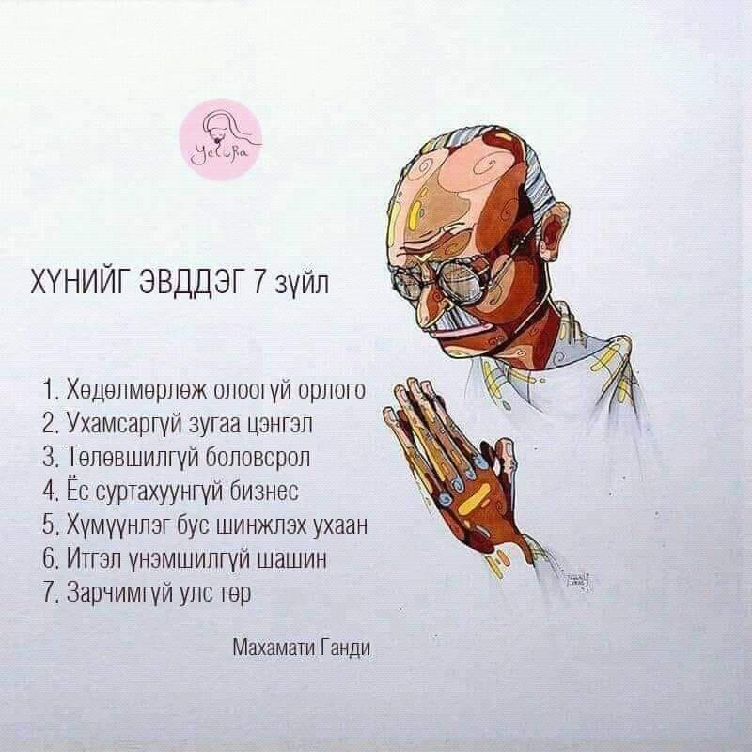
Махамати ГАНДИ

Slide 8
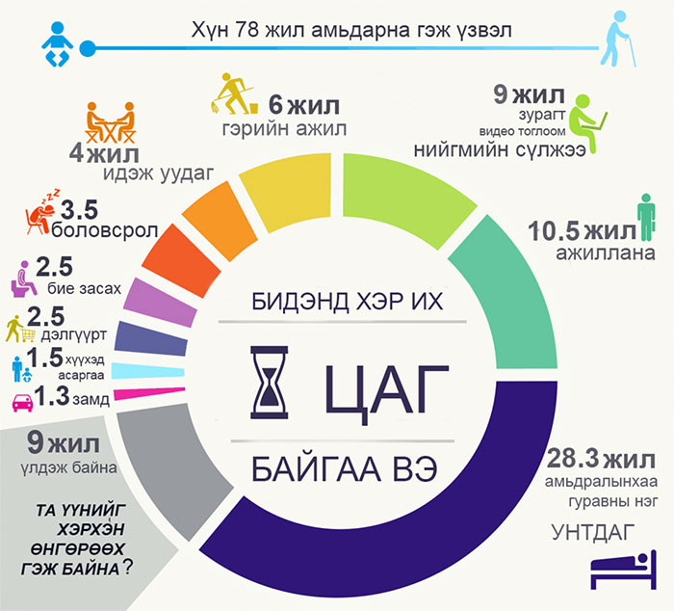
Та амьдралаа юунд зарцуулдаг вэ?

Slide 9
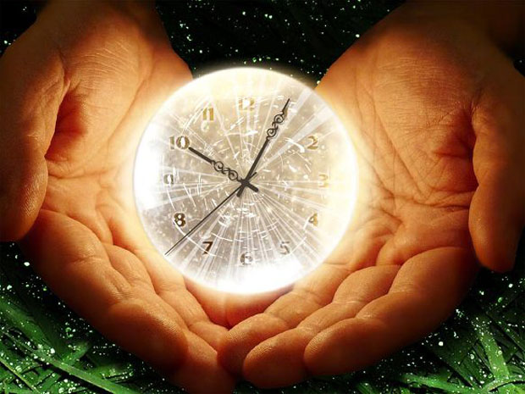
2. Өөрийгөө удирдахуй
Би хэн бэ?

Slide 10

Би ХЭН бэ?
Таны хамгийн том өрсөлдөгч ТА өөрөө өөрийгөө танин мэдэх
Бусдын хувьд та хэн бэ?
Өөрчлөлт

Slide 11
ТАНЫ ХҮСЧ БУЙ ТӨВ
Хувь хүн
Чөлөөт цаг
Найз нөхөд
Гэр бүл
Боловсрол
Мөнгө, санхүү
Ажил, хөдөлмөр
Дайсан, өрсөлдөгч
Сүсэг бишрэл
ТАНЫ ОДООГИЙН ТӨВ

Slide 12

Таны үнэт зүйлс юу вэ? (Value)
ҮНЭТ ЗҮЙЛ гэдэг нь хүнд удаан хугацааны турш, тогтвортойгоор оршин байдаг итгэл үнэмшил юм.
Хувь хүний
Гэр бүлийн
Мэргэжлийн
Байгалийн
Улс орны гэх мэт.

Slide 13

Хувь тавилан
Бодол
Үг
Зуршил
Зан чанар
Үйлдэл

Slide 14

Учир нь бодол үг болдог.
Учир нь зан чанар хувь тавилан болдог.
Учир нь үг үйлдэл болдог.
Учир нь үйлдэл зуршил болдог.
Учир нь зуршил зан чанар болдог.
Юуг үргэлж хийдгээ анхаарч бай.
Зан чанараа анхаарч бай.
Юу хийж буйгаа анхаарч бай.
Юу хэлж буйгаа хянаж бай.
Юу бодож байгаагаа анхаарч бай.

Slide 15
3. Зорилгоо тодорхойлох нь
Зорилго ба зорилт

Slide 16
Зорилгоо 3 алхамаар тодорхойлно.
Хүн мөрөөдөхөө зогсоход амьдрал нь ч бас зогсдог.
Зорилгын шинжилгээ
Би юу хүсч байна вэ?
Нөхцөл байдлын шинжилгээ
Би юу чадах вэ?
Зорилтоо томъёолох
Би чухам юуг хийх вэ?

Slide 17
Өөрийгөө хөгжүүл
Тууштай бай
Дасгал сургуулилт хийж бай
Өөрийгөө урамшуулж бай
Найз нөхдийн харилцаагаа бэхжүүл
Өөртөө
итгэ
Байнга суралц

Slide 18

Би хэн болохыг хүсч байна?
Мөрөөдөлтэй хүн зорилготой байна.
Зорилготой учраас түүнд хүрэх итгэл бий.
Биелүүлж чадвал үр дүн бий болно.
Итгэл үнэмшил дээр төлөвлөгөө бий болно.
Төлөвлөсөн учраас биелүүлэх ёстой.
Үр дүнд хүрсэнээр аз жаргал эдлэнэ.

Slide 19

Зорилгодоо хүрдэггүй шалтгаанууд
Залхуурах ба шантрах
Хэтэрхий олон зорилго тавьдаг
Тэдгээр нь хэт ойрхон өөрчлөгддөг
Зорилгоо огт тодорхойлоогүй байдаг
Энэ тухай цаг гаргаж төлөвлөдөггүй
Зорилгынхоо эзэн болдоггүй
Зорилготойгоо сэтгэл санаагаараа холбоогүй байдаг, итгэл үнэмшилгүй
Яаралтай ажилдаа хэтэрхий сатаарснаас бусад зүйл орхигддог.

Slide 20
4. Цагийн менежмент
Цаг төлөвлөлт
Цаг төлөвлөх зарчим ба аргууд

Slide 21

Цаг төлөвлөлт
Цагаа сайн зохицуулдаг хүмүүс олон зүйлийг амжуулж, стресст бага орж, хүмүүстэй сайн харилцаа тогтоож, өөртөө болон амьдралдаа сэтгэл хангалуун байж, дуртай зүйлдээ зориулах цаг завтай байдаг.

Slide 22
Чухал
Яаралтай
Чухал
Яаралтай бус
Чухал бус
Яаралтай бус
Чухал бус
Яаралтай
Цаг хугацаа нь хүн бүрт тэгш заяагдсан цор ганц өмч.
Цаг хугацаа бол ИЛЖИГ. Түүнд үргэлж хүнд ачаа ачиж, түүнийг үргэлж ташуурдаж бай.
Өөрийн цагийг хайрладаггүй хүн хэзээ ч бусдын цагийг хайрладаггүй...

Slide 23
Цаг үрдэг зүйлс
Зорилгогүй ажил
Төлөвлөөгүй зүйлүүд
Залхуурал
Ажил эхлэж, дуусгаж чаддагүй байдал
Хүмүүсийн гомдол, хүсэлт
Эмх замбараагүй байдал
Мэдэхгүй буюу чадахгүй байдал

Slide 24
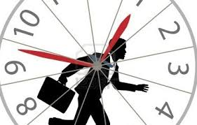
Цаг төлөвлөх зарчим ба аргууд
Pareto-гийн зарчим
A-L-P-E-N арга
Өдрийн төлөвлөгөө

Slide 25
PARETO-гийн зарчим
Бидний зарцуулж буй хугацаа болон хүрч буй үр дүнгийн хооронд ямар нэгэн харьцаа байх ёстой гэж үздэг. Тэгвэл нийт үр дүнгийн 80%-д хүрэхийн тулд аливаа хүн өөрт байгаа хүч чадал цаг хугацааныхаа ердөө л 20%-ийг зарцуулдаг болох нь тогтоогджээ.
Жишээ нь хэрэглэгчдэд үзүүлэх үйлчилгээг ердөө 20% гэж үзвэл энэ нь нийт орлогын 80%-ийг бүрдүүлж байдаг гэсэн санаа.

Slide 26
A-L-P-E-N арга
Үүрэг даалгавар, хийгдэх ажлууд тэдгээрийн үргэлжлэх хугацааг бичиж тэмдэглэж авна.
Төлөвлөж буй ажлуудыг гүйцэтгэх хугацаа
Шийдвэр гаргах буюу тухайн ажлыг ямар дарааллаар хийх төлөвлөсөн цагийг хэмнэх үүрэг даалгавраа бусдад шилжүүлэх боломжуудын талаар эцсийн шийдвэр гаргах
Эргэх холбоо буюу хяналт биелэгдээгүй зүйлст анхаарах

Slide 27


Ажлаа 7 хоногоор төлөвлө
Хамгийн том төлөвлөгөөнүүдээ гаргах
Том ажлаасаа эхлээд хий
Өдрийн төлөвлөгөө
Төлөвлөгөөгөө бичих тэмдэглэх зүйлээ сонгох
Төлөвлө
Төлөвлөөгүй ажил 3 дахин илүү цаг зарцуулдаг
Төлөвлөлтийн 4 алхам
Төлөвлөгөөндөө 100% битгий баригд

Slide 28
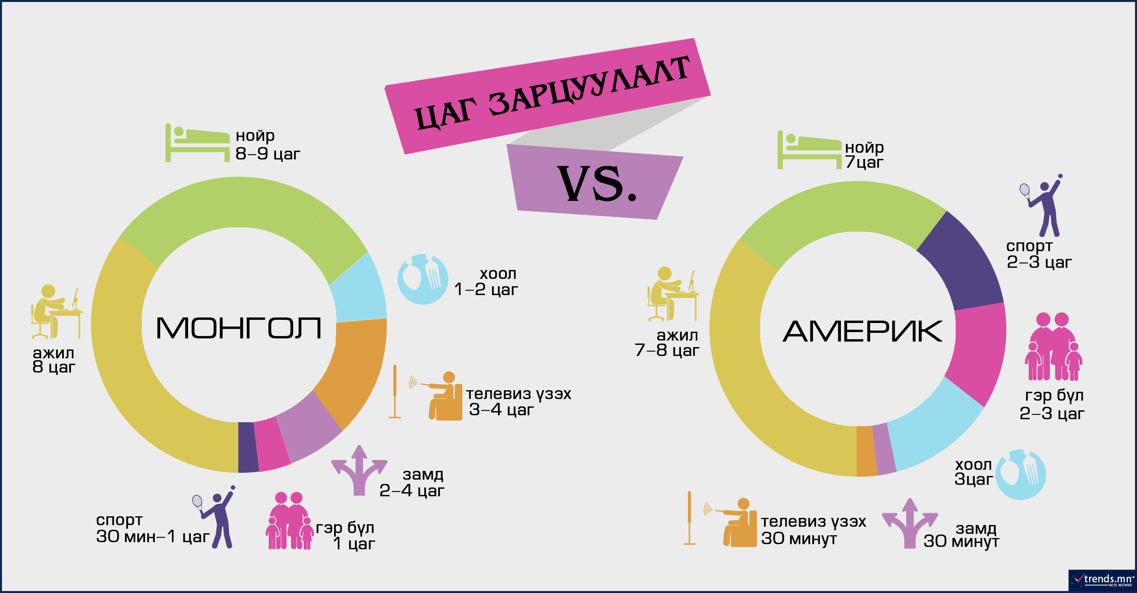

Slide 29
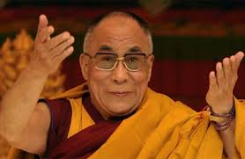
Далай ламын сургаалиас
Бяр чадлийн ундарга тул бодож сэтгэхэд цаг гарга
Бага залуу xарагдаx тул тоглож наадаxад цаг гарга
Орчлонгийн жам өршөөлгүй тул мөргөж сүсэглэxэд цаг гарга
Оюун уxаан ундаршгүй тул уншиж мэдэxэд цаг гарга
Ариун xишиг бурxныx тул xайр сэтгэлдээ цаг гарга
Аз жаргалын xаргуй тул найз нөxөддөө цаг гарга
Зүрx сэтгэлийн дуулал тул инээж баясаxад цаг гарга
Зүдрэx цаг ээлжтэй тул өглөг xишигт цаг гарга
Xөлс болгон шагнал тул ажил xөдөлмөрт цаг гарга
Xүрэx диваажин нэxэлтэй тул буян xурааxад цаг гарга

Slide 30

Цагаа зөв зохицуулж чаддаг уу?
Та өөрийн амьдралаа таны хяналтаас гарахаас нь хамгаалж төлөвлөлтийн арга хэмжээг авдаг уу?
Та цаасан дээр өөрийн өдөр тутмын төлөвлөгөөгөө бичдэг үү?
Та өөрийн гаргасан төлөвлөгөөндөө өөрчлөлт оруулдаг уу?
Та гаргасан төлөвлөгөөнүүдээ хэр их биелүүлдэг вэ?
Та өөрт хэрэгтэй гэсэн зүйлээ хэр их төлөвлөдөг вэ?
1. Хэзээ ч үгүй 2. Хааяа 3. Заримдаа 4. Байн, байн 5. Дандаа

Slide 31
СОНЖООНЫ ХАРИУ
6-10 оноо:
Та ердөө цагаа зөв төлөвлөж, зохицуулж чаддаггүй юм байна.
Та цагаа төлөвлөх шинэ арга барилыг сурах хэрэгтэй.
2. 11-15 оноо:
Та дунд төлөвлөгчөөс арай муу төлөвлөгч.
Тэгэхээр та цагаа илүү сайн төлөвлөх хэрэгтэй.
3. 16-20 оноо:
Та дундаж төлөвлөгч.
Та өдөр бүр хийх зүйлүүдээ төлөвлөж бичиж байх хэрэгтэй.
4. 21-25 оноо:
Та ер нь бол сайн төлөвлөгч хүн.
5. 26-30 оноо:
Та маш сайн төлөвлөгч юм байна.

Slide 32

Анхаарал хандуулсанд баярлалаа.

